Slide 1
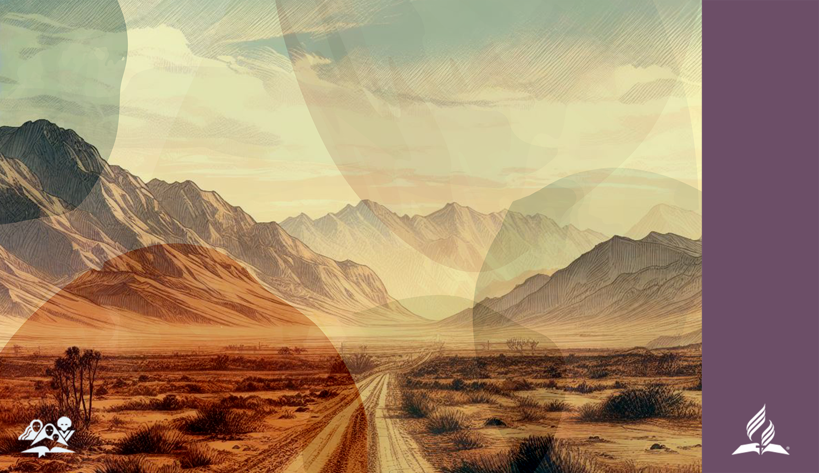
ВИДИТ ТЕБЯ
Бог - Который
Автор Эдит Руиз - Эспиноза
Директор Отдела Женского Служения Интерамериканского Дивизиона
2024 МЕЖДУНАРОДНЫЙ ЖЕНСКИЙ ДЕНЬ

Slide 2

Видеть - это . . .
Воспринимать с помощью зрения.
  На физическом уровне.
Воспринимать чувства и понимать их.
  На эмоциональном уровне.
Воспринимать рассудительно и внимательно.
  На уровне когнитивного восприятия.

Slide 3
Агарь
БОГ, КОТОРЫЙ ВИДЕЛ
в пустыне
Бытие 16 и 21 главы

Slide 4
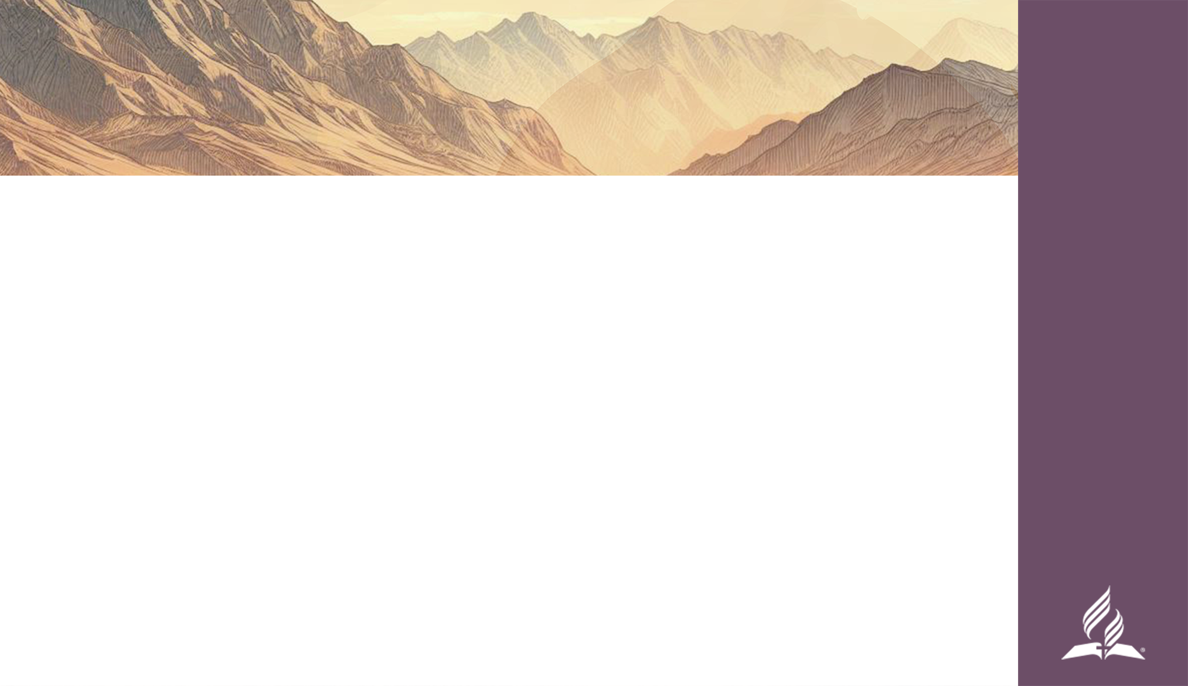
Бог видит вас в вашей духовной пустыне
Бог видит, когда вы запутались, не знаете что делать, куда или к кому обратится.
Бог видит вашу беду, когда вы теряете то, что вам нужно, или то что вы любите больше всего.
Он видит, когда ваша жизнь рушится; и вы не видите никакого выхода.
Бог видит ваше физическое и эмоциональное одиночество.
Именно тогда Бог проявляет Себя и дает вам надежду.
Бог поднимает вас, когда весь мир покидает и отворачивается от вас.

Slide 5
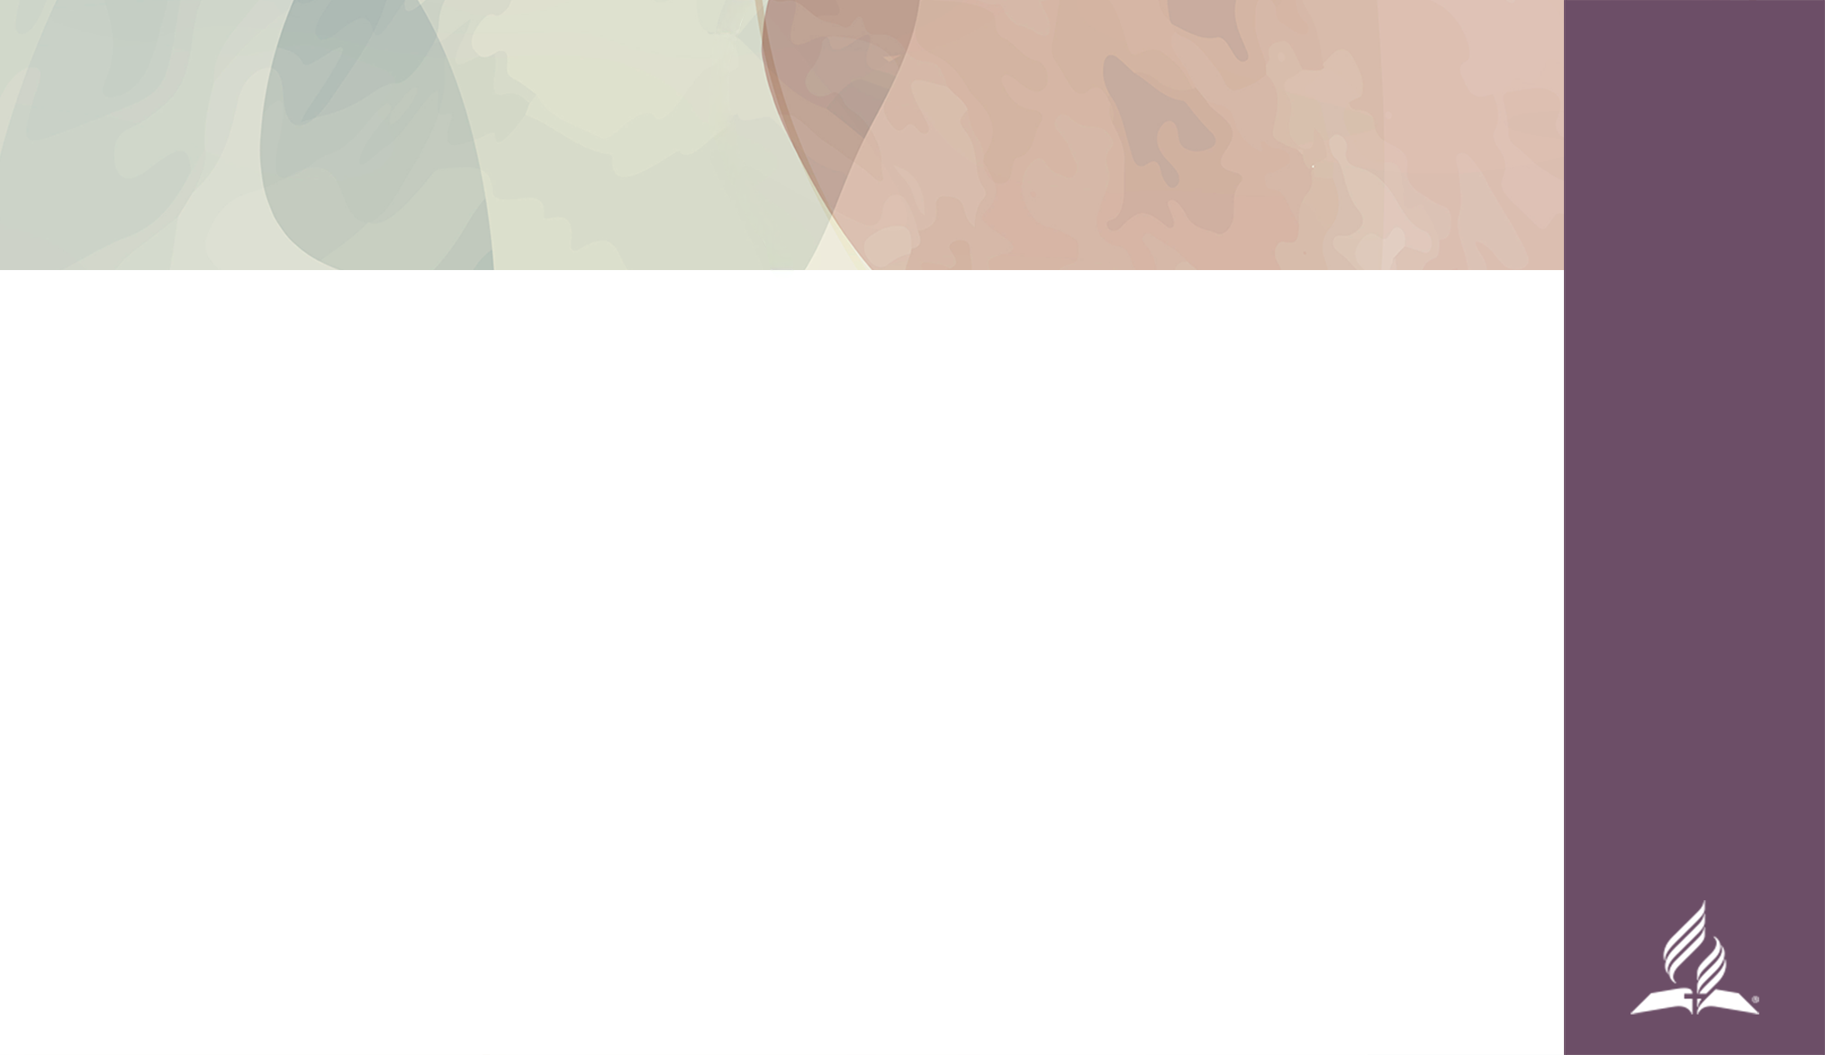
«Ибо Он Сам сказал:
«Я никогда не оставлю вас и не покину вас».
Евреям 13:5,
(Quoting Psalm 118:6)

Slide 6
Бог видел Агарь
Бог был ее силой. Бог был ее светом.
Бог держал ее в Своих руках.
Он – Бог, Который видит
Поразмышляйте о словах, этого текста. Это Божье обещание для вас.
«Бог нам прибежище и сила,
Скорый помощник в бедах».
Псалом 45:2

Slide 7
РИЦПУ
БОГ, КОТОРЫЙ ВИДЕЛ
ПЕРЕЖИВШЕЙ СТРАШНЫЕ БОЛИ
2 Царства 21:10-14

Slide 8
Бог видит и вашу боль
Бог видит и ваши трагедии.
Бог видит ваши слезы, когда ваша жизнь выходит из-под контроля.
Он назначил время для всего, даже «плакать». (Екклесиаст 3:4).
Он использует «все во благо...» (Romans 8:28).
Он превращает вашу боль в благословение.
Бог даст вам силу в вашей боли, потому что—
Он видит вашу нужду и восстанавливает вас.

Slide 9
Бог Видел Рицпу
Бог был ее силой. Бог был ее светом. Бог держал ее в Своих руках. Он – Бог, Который видит.
Поразмышляйте над словами из этого текста. Это Божье обетование для вас.
«Близок Господь к сокрушенным сердцем и смиренных духом спасет».
Псалом 33:19, NKJV

Slide 10
Блудницу
Бог – Который видел
Пережившей стыд
Иоана 8:2-12

Slide 11
«Более же всего имейте усердную любовь друг ко другу,
Потому что любовь покрывает множество грехов».
1 Петра 4:8

Slide 12
«Но Он взял на Себя наши немощи
и понес наши болезки…».
Исаия 53:4
«Но Он изъязвлен был за грехи наши
и мучим за беззакония наши;
наказание мира нашего было на Нем,
и ранами Его мы исцелились»
Исаия 53:5

Slide 13
Бог видит и ваш стыд
Бог смотрит и видит ваши (ошибки) неудачи.
Он видит причину вашего беспокойства, видит то, что заставляет чувствовать вас себя неуверенными, недостойными, что заставляет вас плакать.
Он видит ваш стыд.
И все же Бог не осуждает вас, не обвиняет вас, не критикует вас.
Он окружает вас любовью и прощением, затем
Он исцеляет (восстанавливает) и преображает.
Только встретившись с Иисусом лично, мы можем обрести радость и полное удовлетворение.

Slide 14
Бог видел Блудницу
Бог был ее силой. Бог был ее светом. Бог держал ее в Своих руках. Он – Бог, Который видит.
Поразмышляйте над словами этого текста. Это Божье обещание для вас.
«Ибо Писание говорит: «всякий, верующий в Него, не постыдится»
Римлянам 10:11,
(Цитата: Исаия 28:16)

Slide 15
ВАС
БОГ ВИДИТ
ВО ВРЕМЯ БУРИ

Slide 16
БОГ ВИДИТ ВАС
ВО ВРЕМЯ БУРИ
Над вами может разразиться буря кризиса.
Хмурое небо может затянуться завесой неизвестности и страха, погружая вас в состояние подавленности.
Все внезапно меняется, и в одно мгновение вы лишаетесь душевного покоя в результате каких-то кардинальных перемен, таких как:
  развод, болезнь, отсутствие работы, необходимость переезда с одного места в другое, одиночество и ситуации, которые вы не можете контролировать.
Ничего не может произойти, чего бы Бог не заметил.
Он всевидящий Бог —
Он видит все, от чего вы страдаете и, кем вы можете стать благодаря его силе.

Slide 17
Псалом 85
      «Приклони, Господи, ухо Твое и услышь меня,
      ибо я беден и нищ, (ст. 1).
      …ибо к Тебе взываю каждый день. (ст. 3).
      Услышь, Господи, молитву мою
      И внемли гласу моления моего. (ст. 6).
      В день скорби моей взываю к Тебе,
      Потому что Ты услышишь меня (ст. 7).
      Нет между богами, как Ты, Господи,
      И нет дел, как Твои. (ст. 8).
      Ибо Ты вели и творишь чудеса,
      - Ты Боже, един Ты». (ст. 10).

Slide 18
БОГ ВИДИТ ВАС
Бог – ваша сила. Бог – ваш свет. Бог держит вас в Своих руках. Он – Бог, Который видит.
Поразмышляйте о словах из этого текста. Это Божье обетование для вас.
«Теперь мы видим как бы сквозь тусклое стекло, гадательно, тогда же лицом к лицу;
теперь знаю я отчасти, а тогда познаю,
подобно как я познан».
1 Коринфянам13:12.

